Slide 1
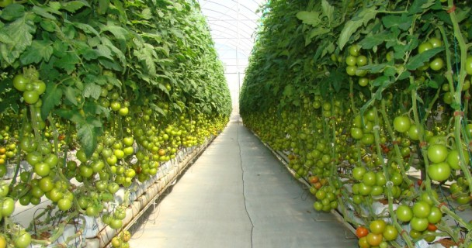
Universidad Autónoma de Yucatán
Factores Económicos en los Sistemas Agrícolas
LA: Begonia Medina
Reglas de operación 2017 para la Agricultura Protegida
Integrantes:
Fisher Sosa Daniel
López Sánchez Astrid
May Ake Jaqueline
Naal Gongora Natali
Sánchez González Carolina

Slide 2
SAGARPA es la institución que cada año emite y hace cambios en las reglas de operación que rige al país
Este 2017 contara con un presupuesto alrededor de 70 mil 500 millones de pesos.

Slide 3
Agricultura Protegida
La agricultura protegida es aquella que se realiza bajo métodos de producción que ayudan a ejerce determinado grado de control sobre los diversos factores del medio ambiente. Permitiendo con ello minimizar las restricciones que las malas condiciones climáticas ocasionan en los cultivos.

Slide 4
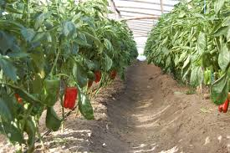
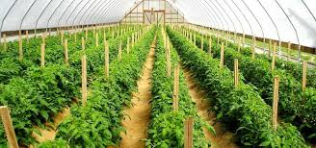
PROGRAMA DE FOMENTO A LA AGRICULTURA 2016 COMPONENTE DE PRODUCCIÓN INTEGRAL B. AGRICULTURA PROTEGIDA
Objetivo:
Incrementar la productividad de las unidades económicas rurales agrícolas mediante incentivos económicos

Slide 5
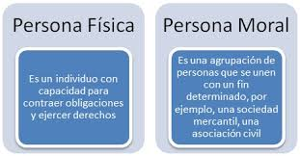
Beneficiarios:
Los beneficiarios son aquellas personas físicas o morales legalmente constituidas que se dediquen a actividades agrícolas.

Slide 6
Requisitos
I. Presenten la solicitud única y de apoyo firmada (Anexo1)
II. Estén al corriente en sus obligaciones ante la Secretaría, de acuerdo a lo dispuesto en las Reglas de Operación vigentes aplicables
III. No hayan recibido o estén recibiendo incentivos para el mismo concepto de algún programa, componente u otros programas de la Administración Pública Federal que impliquen duplicidad de apoyos, estímulos o subsidios conforme a lo establecido en las Reglas de Operación vigentes, salvo que se trate de proyectos por etapas.

Slide 7
IV. Cumplan con los criterios, requisitos generales y específicos establecidos en las Reglas de Operación para el programa, componente y/o proyecto estratégico integral correspondiente.
V. Cumplan con las obligaciones fiscales que les correspondan, conforme a la normatividad aplicable.
VI. En su caso, escrito bajo protesta de decir verdad, por el cual manifiesten que cuentan con la infraestructura necesaria en sus domicilios fiscales y/o sedes específicas de operación, que les permita utilizar el apoyo para los fines autorizados.

Slide 8
VII. No estar incluidos en el “Directorio de personas físicas y/o morales que pierden su derecho de recibir incentivos o entregar información que no sea verdadera ni fidedigna o que impida la verificación física o documental del producto o servicio objeto del apoyo”, a cargo de la Oficialía Mayor de la SAGARPA.
Diferencias entre personas morales y físicas.

Slide 9
Montos
Concepto de incentivo | Montos máximos
Micro túnel | Incentivos de hasta $5,000.00 (cinco mil pesos 00/100 M.N) por hectárea; sin rebasar 10 Ha.
Macro túnel | Incentivos de hasta $ 150,000.00 (ciento cincuenta mil pesos00/100 M.N) por hectárea; sin rebasar 18 Ha.
Malla sombra | Incentivos de hasta $300,000.00 (trescientos mil pesos 00/100 M.N) por hectárea; sin rebasar 9 Ha.
Malla antigranizo con estructura | Incentivos de hasta $100,000.00 (cien mil pesos 00/100 M.N) por hectárea; sin rebasar 10 Ha.
Invernaderos | Incentivos de hasta $900,000.00 (novecientos mil pesos 00/100 M.N) por hectárea; sin rebasar 3 Ha.

Slide 10
Conclusión
La institución SAGARPA otorga incentivos económicos atractivos, el trámite es aceptable ya que va a forzar al productor a cumplir, pero lo obliga a modernizarse desde un ámbito jurídico hasta el uso de las nuevas tecnologías.
La SAGARPA estableció montos máximos y mínimos que se destinaran recursos de acuerdo al proyecto que solicita incentivos para la mejora en tecnología e infraestructura.
La acreditación de la SAGARPA promueve a las unidades productivas se integren a las instituciones mexicanas de acuerdo a la ley, ayudando a salir de la informalidad económica otorgándoles los incentivos para tratar de mejorar la productividad en el país.

Slide 11
Gracias!!!

